Slide 1
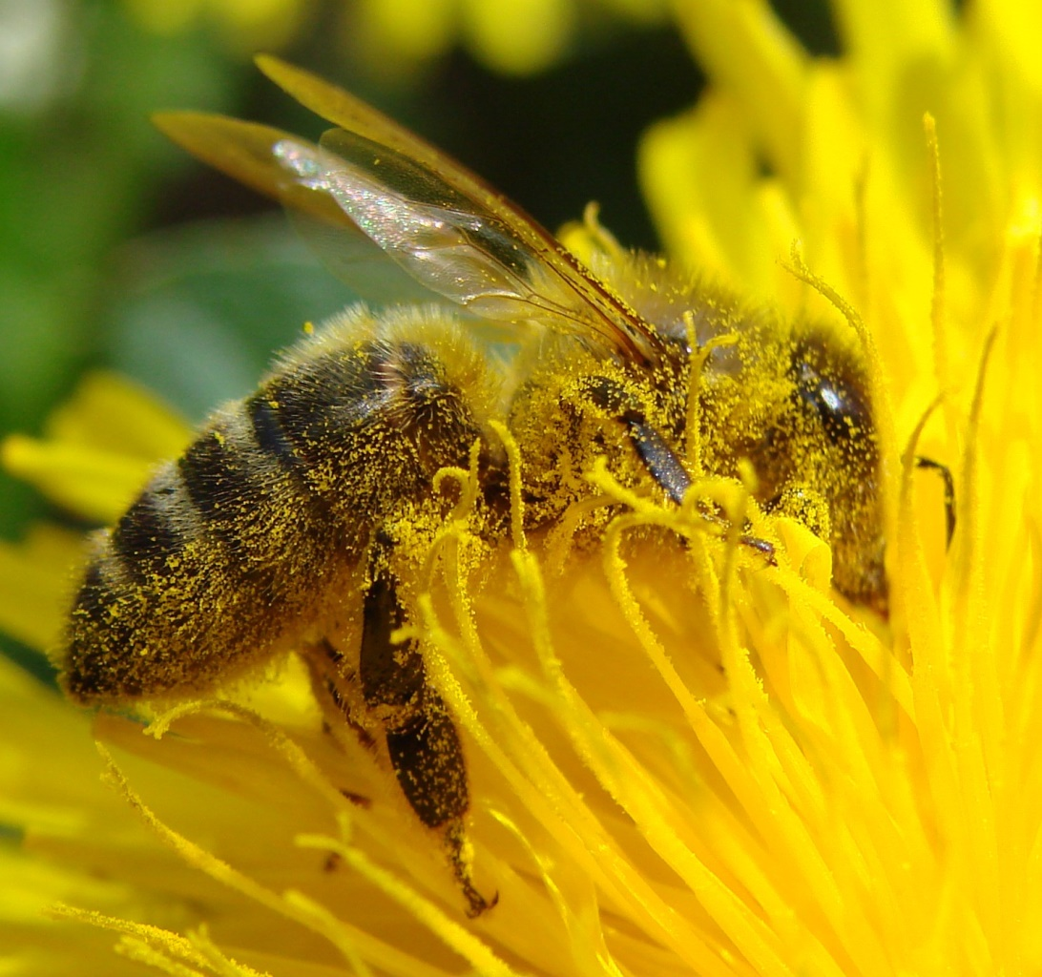
স্বাগতম

Slide 2
সুলতানা চাহবিয়া
শ্রেণি – দাখিল ১০ম
জ্যেষ্ঠ প্রভাষক আরবি
বিষয় – হাদিস শরীফ
রামপুর আদর্শ আলিম মাদরাসা
অধ্যায় – ৮ম
চাঁদপুর সদর, চাঁদপুর।
sultanacahbia@gmail.com

Slide 4
পাঠ ঘোষণা
নাম রাখা সম্পর্কিত অধ্যায়

Slide 5
শিখন ফল
এই পাঠ শেষে শিক্ষার্থীরা যা শিখবে --------
১,হাদিস এবং হাদিসের ব্যাখ্যা ও অনুবাদ জানতে পারবে ।
২,এসেম,কুনিয়াত,লকব এর মধ্যে পার্থক্য কি তা বর্ণনা করতে পারবে ।
৩, সুন্দর নাম রাখার গুরুত্ব এবং মন্দ নাম রাখার কুফল ব্যাখ্যা করতে পারবে ।

Slide 6
হাদিস
عن جابر رضي الله تعالي عنه ان النبي صلي الله عليه وسلم قال سمو باسمي ولا تكتنوا بكنيتي فاني انما جعلت قاسما اقسم بينكم - متفق عليه

Slide 7
হাদিসের অনুবাদ
হযরত জাবের (রাঃ) হতে বর্ণিত , হযরত নবী করীম (সাঃ)ইরশাদ করেছেন ,তোমরা আমার নামে নাম রাখতে পারো ; কিন্ত আমার উপনামে নাম রেখ না।কেননা,আমাকে বণ্টনকারী হিসাবে নিয়োগ করা হয়েছে ।আমি তোমাদের মাঝে (দ্বীনি ইলেম বণ্টন করে থাকি ) ।বুখারি ও মুসলিম

Slide 8
হাদিসের ব্যাখ্যা
এ হাদিস থেকে বাহ্যত রাসুল (সাঃ) এর নাম ও উপনাম একসাথে রাখার ব্যাপারে নিষেধাজ্ঞা পরিলক্ষিত হচ্ছে ।মূলত এ হাদিসটি রাসুল (সাঃ)এর জীবদ্দশার সাথে নিদিষ্ট ছিল তাঁর ওফাতের পর তাঁর নামে নাম ও উপনামে নাম রাখা উভয়টি জায়েজ ।আমাকে বণ্টনকারী হিসাবে মনোনীত করা হয়েছে ।বাক্যটির মর্ম উদঘাটনে মুহাদ্দিসগন বিভিন্ন অভিমত ব্যক্ত করেছেন ।যেমন –
১, কারো কারো মতে ,রাসুল (সাঃ)এর বড় ছেলের নাম ছিল কাশেম , এ হিসাবে তাকে আবুল কাশেম বলা হয়।
২, জমহুর মুহাদ্দিসগন বলেন, কাশেম শব্দের অর্থ – বণ্টনকারী যেহেতু তিনি উম্মতের মধ্যে ইলমে ওহী , হেকমত ও গনিমতের মাল বণ্টন করেছেন । এ গুনসমূহ তাঁর জন্য খাস বিধায় আবুল কাশেম তাঁর জন্য খাস হবে ।
৩,রাসুল (সাঃ)বলেন,আমার ছেলের নাম কাশেম,তাই আমাকে আবুল কাশেম বলা হয় এমন কথা ঠিক নয়। যেমন আমাকে আবুল ফজল ও বলা হয় ।অথচ ফজল নামে আমার কোন ছেলে নেই;বরং আল্লাহ তায়ালা আমাকে কাশেম হিসাবে তোমাদের নিকট প্রেরন করেছেন ।
এ

Slide 9
ইসেম,কুনিয়াত ও লকবের মাঝে পার্থক্য
এসেম,কুনিয়াত ও লকব স্বতন্ত্র তিনটি পরিভাষা ।এগুলোর মাঝে অর্থগত ও ব্যবহারিক পার্থক্য পরিলক্ষিত হয় ।যেমন –
আভিধানিক পার্থক্য – আভিধানিক দৃষ্টিকোন থেকে ইসেম,কুনিয়াত,লকব এ তিনটি ভিন্ন ভিন্ন অর্থের জন্য ব্যবহার হয় ।যেমন – ইসেম অর্থ নাম , কুনিয়াত অর্থ উপনাম , লকব অর্থ উপাধি ।
ব্যবহারিক পার্থক্য – ব্যবহারিক দিক থেকে কোন ব্যক্তিকে অপরাপর মানুষ থেকে পার্থক্য করার জন্য যে বিশেষ শব্দের মাধ্যমে ডাকা হয় , তাকে ইসেম বলে ।যেমন- আহমাদ ,সলায়মান ইত্যাদি ।
কুনিয়াত হল – ছেলে বা মেয়েকে পিতা বা মাতার দিকে সম্পর্কিত করে কোন উপনাম গ্রহন করা,যা দ্বারা সে প্রসিদ্ধি লাভ করে ।যেমন- উম্মে সালমা , আবু হানিফা ইত্যাদি।
লকব হল – ব্যক্তির অন্তর্নিহিত গুন বা তার জন্মস্থান ইত্যাদির দিকে সম্পর্কিত করে যে উপাধি দেওয়া হয় ।যেমন- আল ফারুক, আসাদুল্লাহ , বুখারি ইত্যাদি ।

Slide 10
সুন্দর নাম রাখার গুরুত্ব
মহানবি (সা)হাদিস শরীফে সুন্দর ও অর্থবহ নাম রাখার ব্যাপারে অত্যাধিক গুরুত্বারোপ করেছেন ।সন্তান জন্ম নেওয়ার পর সুন্দর ও অর্থবোধক নাম রাখা পিতা মাতা ও অভিভাবকের উপর অপরিহার্য কর্তব্য । নাম রাখা ইসলামের অন্যতম বিধান ।তবে কাফের,মুশরিক,ও কুখ্যাত পাপীদের নামানুসারে নাম রাখা অনুচিত । যে সব সাহাবীদের আপত্তিকর নাম ছিল , মহানবি (সা) তা পরিবর্তন করে পুনরায় সুন্দর ও যথার্থ নাম রেখে দিয়েছেন।
আল্লাহ তায়ালার সর্বাধিক প্রিয় নামের তালিকা স্বয়ং রাসুল (সা)প্রনয়ন করেছেন।যেমন তিনি বলেছেন,আল্লাহর নিকট সর্বাধিক প্রিয় নাম হল ১, আবদুল্লাহ ২, আবদূর রহমান ।এবং সর্বাপেক্ষা সত্য ও বাস্তবসম্মত নাম হল ১,হারেস ২, হুমাম । রাসুল (সা) নবিগনের নামে নাম রাখার প্রতি উৎসাহ প্রদান করেছেন ।ঐ সকল নাম মহান আল্লাহর নিকট প্রিয় যার মাধ্যমে তার দাসত্ব প্রতিভাত হয়।যেমন – আবদুল কুদ্দুস ,আবদুল গাফফার ইত্যাদি ।

Slide 11
একক কাজ
১, মহানবি (সা)এর কুনিয়ত বা উপনাম কি?
আবুল কাশেম
২, রাসুল (সা)কে কি হিসাবে মনোনীত করা হয়েছে ?
বণ্টনকারী
৩,কাশেম শব্দের অর্থ কি ?
বণ্টনকারী
৪, কাফের, মুশরিকদের নামানুসারে নাম রাখার বিধান কি?
হারাম

Slide 12
দলগত কাজ
আবুল কাশেম উপনামে নাম রাখতে নিষেধ করার কারন ব্যাখ্যা কর

Slide 13
বাড়ির কাজ
ইসলামে কোন ধরনের নাম রাখা নিষেধ তা বর্ণনা কর।

Slide 14
সকলকে ধন্যবাদ

